Slide 2
1. Kiến thức
Phân loại được một vấn đề, sự vật, sự việc theo tiêu chí khác nhau.
Xây dựng được sơ đồ tư duy đã lập ở góc của nhóm mình để chia sẻ với các bạn.
2. Năng lực
Năng lực giao tiếp, hợp tác: Trao đổi với bạn và phân loại những hoạt động hàng ngày của bản thân.
3. Phẩm chất
Nhân ái: Vui vẻ, thân thiện, biết tự lực thực hiện nhiệm vụ theo sự phân công, hướng dẫn.

Slide 7
Em hãy liệt kê các hoạt động trong ngày của mình.
Tập thể dục, vệ sinh cá nhân, ăn sáng, đi học, ăn trưa, tham gia CLB đá bóng, giúp mẹ nấu cơm, ăn tối, rửa bát, làm bài tập về nhà, xem phim với gia đình, đi ngủ.

Slide 8
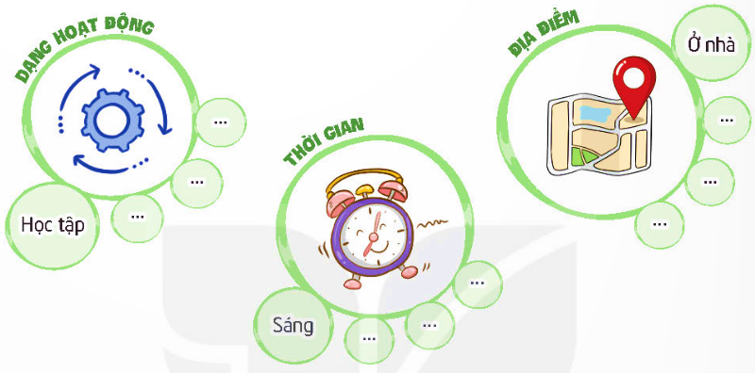
Em hãy thảo luận về cách phân loại hoạt động trong ngày theo những tiêu chí khác nhau:

Slide 9
DẠNG HOẠT ĐỘNG
Học tập | Sinh hoạt cá nhân | Vui chơi, giải trí
Tập thể dục, vệ sinh cá nhân, ăn sáng, ăn trưa, giúp mẹ nấu cơm, ăn tối, rửa bát,
đi ngủ,...
Đi học,
làm bài tập,...
Tham gia CLB đá bóng, xem phim với gia đình, đạp xe,...

Slide 10
THEO THỜI GIAN TRONG NGÀY
Buổi sáng | Buổi trưa | Buổi chiều | Buổi tối
Tập thể dục,
vệ sinh cá nhân, ăn sáng, đi học.
Tham gia CLB đá bóng, giúp mẹ nấu cơm.
Ăn tối, rửa bát, học bài, xem phim với gia đình, đi ngủ.
Ăn trưa, ngủ trưa

Slide 11
THEO ĐỊA ĐIỂM
Ở nhà | Ở trường
Tập thể dục, vệ sinh cá nhân, ăn sáng, ăn trưa, giúp mẹ nấu cơm, ăn tối, rửa bát, học bài, xem phim, đi ngủ.
đi học,
tham gia CLB đá bóng.

Slide 12
- Phân loại sự vật, sự việc, hiện tượng cần dựa theo một tiêu chí nhất định.
- Với các hoạt động hằng ngày, dù em lựa chọn phân loại theo cách nào cũng cần quan tâm đủ các thông tin:
• Công việc cần thực hiện.
• Thời điểm và thời gian cần thiết để thực hiện.
• Địa điểm thực hiện.

Slide 14
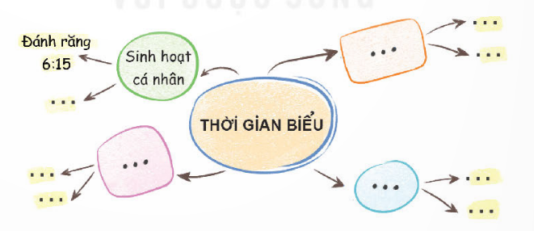
Mỗi nhóm lựa chọn một tiêu chí để phân loại công việc trong thời gian biểu. Sau đó vẽ sơ đồ tư duy theo tiêu chí phân loại đã lựa chọn.

Slide 15
+ Đánh số thứ tự công việc hoặc ghi thời gian thực hiện công việc trên các nhánh của sơ đồ tư duy.
+ Chú ý ghi thời gian thực hiện bên cạnh công việc.
+ Dùng biểu tượng bằng hình vẽ để thay thế từ khóa, dùng màu sắc để phân loại tiêu chí.

Slide 16
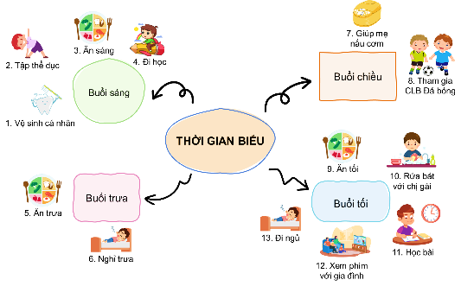

Slide 17
Tiếp tục hoàn thành sơ đồ tư duy
để tham gia triển lãm.

